Slide 1



Mathématiques
Niveau
Niveau
1AC
Semestre 1 - Période 1
Leçon 3
Multiplication et division des nombres
Tâche 4
Utiliser la commutativité et l’associativité de la multiplication des nombres entiers

Slide 2









Banque des icones utilisées dans les slides
Slide réservé à l’enseignant
Consignes et explications données aux élèves (à dire à haute voix)
L’élève prête l’attention à l’enseignant
L’élève lève la main avant de répondre
L’élève utilise l’ardoise pour répondre
L’élève recopie la correction sur le livret
Pratique autonome
Pratique guidée en binôme

Slide 3

Repérage dans la semaine
Séance 1
Multiplier des nombres entiers de signes différents
Séance 2
Multiplier des nombres entiers de même signe
Séance 3
Effectuer la division de nombres entiers
Séance 4
Utiliser la commutativité et l’associativité de la multiplication des nombres entiers
Séance 5
Appliquer les règles de multiplication et de division aux nombres décimaux et fractionnaires

Slide 4

Structure de la séance
1
Ouverture de la séance
10 min
2
Modelage
10 min
3
Pratique guidée collective (VdC)
10 min
4
Pratique guidée en binôme
10 min
5
Pratique autonome
12 min
6
Clôture
3 min

Slide 5





Matériel nécessaire
Matériel de l’élève

Slide 6


Une banque des bons et mauvais comportements
Bons comportements
Mauvais comportements
J’oublie
mon ardoise

Slide 7

Contrôler les cahiers
et corriger l'exercice maison
6 min

Slide 8
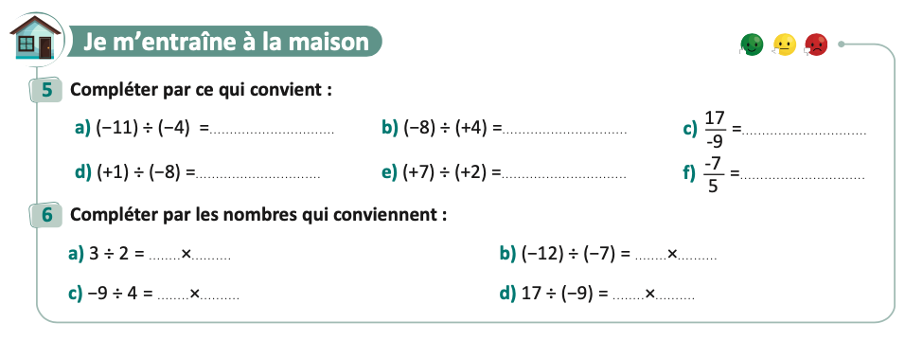
On commence par la correction de l’exercice maison de la séance précédente.
L’enseignant contrôle les réalisations d’un échantillon d’élèves avant de passer à la correction au tableau
Page 39

Slide 9
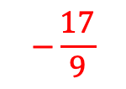

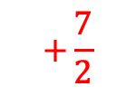





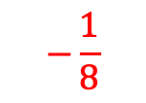


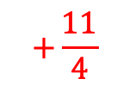
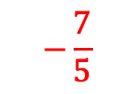

On commence par la correction de l’exercice maison de la séance précédente.
L’enseignant contrôle les réalisations d’un échantillon d’élèves avant de passer à la correction au tableau
$$+\frac{11}{4}$$
$$−\frac{17}{9}$$
$$−2$$
$$−\frac{1}{8}$$
$$+\frac{7}{2}$$
$$−\frac{7}{5}$$
$$\frac{1}{2}$$
$$\frac{1}{7}$$
$$3$$
$$12$$
$$−9$$
$$\frac{1}{4}$$
$$12$$
$$−\frac{1}{9}$$
Page 39

Slide 10

Activité rituelle
3 min

Slide 11

Lexique
1 min

Slide 12
Notez bien que ces mots en français seront utilisés au cours de cette séance et pendant toute la leçon.
O
L’enseignant affiche le lexique et invite quelques élèves à le lire à haute voix
Regroupement
Commutativité
Associativité

Slide 13

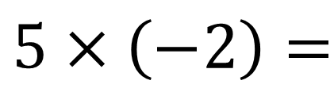
Complétez
O
L’enseignant lit la question
Complétez :
$$5×\left(−2\right)=$$

Slide 14

Voici la bonne réponse :
O
L’enseignant affiche et explique les réponses.
$$5×\left(−2\right)=$$
$$−10$$

Slide 15
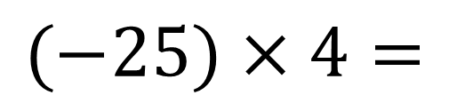
Complétez
O
L’enseignant lit la question
Complétez :
$$(−25)×4=$$

Slide 16

Voici la bonne réponse :
O
L’enseignant affiche et explique les réponses.
$$(−25)×4=$$
$$−100$$

Slide 17
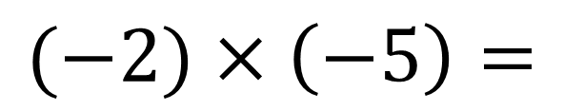
Complétez
O
L’enseignant lit la question
Complétez :
$$(−2)×\left(−5\right)=$$

Slide 18

Voici la bonne réponse :
O
L’enseignant affiche et explique les réponses.
$$(−2)×\left(−5\right)=$$
$$10$$

Slide 19
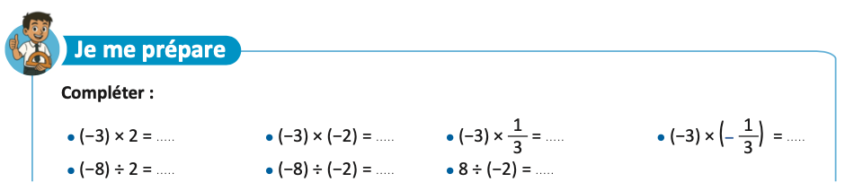
Complétez
O
L’enseignant lit la question

Slide 20







Voici la bonne réponse :
O
L’enseignant affiche et explique les réponses.
$$−6$$
$$6$$
$$−1$$
$$1$$
$$−4$$
$$4$$
$$−4$$

Slide 21

Déclaration de l’objectif
de la séance
1 à 2 min

Slide 22


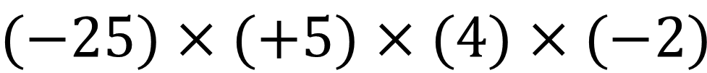
Exprimez votre avis
O
L’enseignant donne 30s aux élèves pour réfléchir, puis invite deux ou trois d'entre eux à répondre.
Khalid prétend pouvoir calculer ce produit mentalement :
$$(−25)×(+5)×(4)×(−2)$$

Slide 23
A la fin de cette séance, vous serez capables de :
O
L’enseignant déclare l’objectif.
Utiliser la commutativité et l’associativité de la multiplication des nombres entiers

Slide 24



Tâche principale
10 min

Slide 25




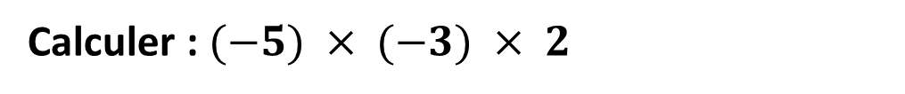
voici comment je calcule : $\left(−5\right)×\left(−3\right)×2$ par une première technique :
M
L’enseignant incite les élèves à suivre.
Calculer : $(−5) × (−3) × 2$
Technique 1 : j’utilise la commutativité et l'associativité pour simplifier le calcul.
$(−5) × (−3) × 2$ $=$
$$(−3) × (−5) × 2$$
$=$ $(−3) × (−10)$
$=$ $(−30)$

Slide 26



voici comment je calcule : $\left(−5\right)×\left(−3\right)×2$ par une deuxième technique :
M
L’enseignant incite les élèves à suivre.
Calculer : $(−5) × (−3) × 2$
Technique 2 : Je détermine le signe du produit puis je multiplie les valeurs absolues des facteurs.
Le signe du produit est «+»
$(−5) × (−3) × 2$ $=$
$$+(5×3×2)$$
$$=30$$

Slide 27




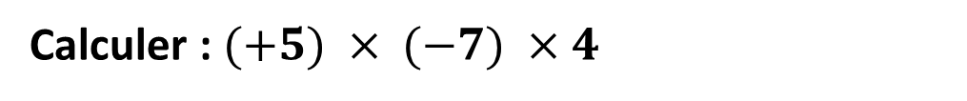
voici comment je calcule :$(+5) × (−7) ×4$ par la première technique :
M
L’enseignant incite les élèves à suivre.
Calculer : $(+5) × (−7) ×4$
Technique 1 : j’utilise la commutativité et l'associativité pour simplifier le calcul.
$$(+5) × (−7) ×4=$$
$$(−7) × (+5) ×4$$
$=$ $(−7) ×20$
$=$ $(−140)$

Slide 28



voici comment je calcule : $(+5) × (−7) ×4$par la deuxième technique :
M
L’enseignant incite les élèves à suivre.
Calculer :(+𝟓) × (−𝟕) × 𝟒
Technique 2 : Je détermine le signe du produit puis je multiplie les valeurs absolues des facteurs.
Le signe du produit est «-»
$(+5) × (−7) ×4$ $=$
$$−(5×7×4)$$
$$=140$$

Slide 29




Choisir la bonne réponse qui permet de simplifier le calcul de ?
VdC
L'enseignant choisit au hasard deux élèves pour justifier oralement leurs réponses.
$$2×\left(−13\right)×5=$$
$$5×\left(−13\right)×2$$
$$\left(−13\right)×5×2$$

Slide 30

$Voici la bonne réponse$.
VdC
L'enseignant justifie.
$$2×\left(−13\right)×5=$$
$$\left(−13\right)×5×2$$

Slide 31
Quelle est la bonne réponse?
VdC
L'enseignant choisit au hasard deux élèves pour justifier oralement leurs réponses.
$$2×(−7)×(−5) =$$
Le signe de ce produit est :
−
+

Slide 32
$Voici la bonne réponse$.
VdC
L'enseignant justifie.
$$2×(−7)×(−5) =$$
Le signe de ce produit est :
+

Slide 33
Quelle est la bonne réponse?
VdC
L'enseignant choisit au hasard deux élèves pour justifier oralement leurs réponses.
$$(−2)×(−6)×5=$$
60
−60
−16

Slide 34
$Voici la bonne réponse$.
VdC
L'enseignant justifie.
$$(−2)×(−6)×5=$$
60

Slide 35


Complétez
VdC
L'enseignant choisit au hasard deux élèves pour justifier oralement leurs réponses.
Compléter:
$$\left(−1\right)×5×\left(3\right)=…(1×5×3)$$
$$=…$$

Slide 36


$Voici la bonne réponse$.
VdC
L'enseignant justifie.
Compléter:
$$\left(−1\right)×5×\left(3\right)=…(1×5×3)$$
$$−$$
$$=…$$
$$(−15)$$

Slide 37


Complétez
VdC
L'enseignant choisit au hasard deux élèves pour justifier oralement leurs réponses.
Compléter:
$$\left(−4\right)×3×25=3× … × …$$
$$=3× …$$
$$= …$$

Slide 38




$Voici la bonne réponse$.
VdC
L'enseignant justifie.
$$\left(−4\right)×3×25=3× … × …$$
$$(−4)$$
$$25$$
$$(−100)$$
$$=3× …$$
$$= …$$
$$(−300)$$

Slide 39
Pratique guidée en binôme
10 min

Slide 40

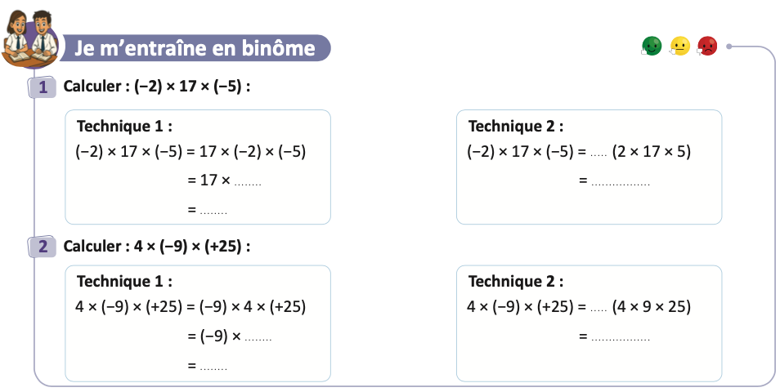
Travaillez individuellement puis discutez en binômes vos réponses.
L'enseignant accorde 2 min au travail individuel puis une minute à la discussion. Il circule pour contrôler et donner des indications en cas de besoin.
Page 41

Slide 41







Prenez la correction sur vos livrets.
L’enseignant explique la réponse et donne 30s aux élèves pour recopier la correction sur les livrets.
$$+$$
$$10$$
$$170$$
$$170$$
$$−$$
$$100$$
$$−900$$
$$−900$$

Slide 42
Pratique autonome :
Travail individuel et défi
12 min

Slide 43
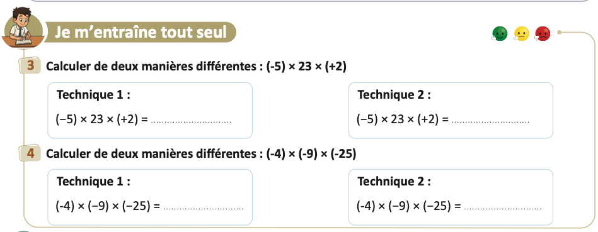
Prenez vos livrets et vos crayons, puis répondez individuellement aux exercices. Vous avez 10 min.
PA
L’enseignant vérifie les productions des élèves, donne une aide individuelle en cas de besoin et oriente les élèves ayant terminé vers le défi.
Page 41

Slide 44

Le temps est terminé. Voyons ensemble la solution des exercices.
PA
L’enseignant accorde 5 min pour donner l’occasion aux élèves de présenter leurs productions et corrige au tableau.
Temps Écoulé

Slide 45

Clôture
3 min

Slide 46
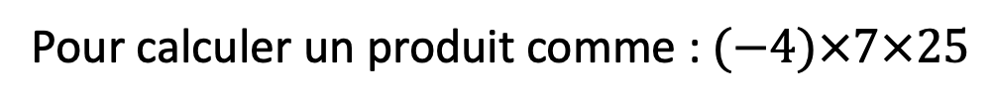
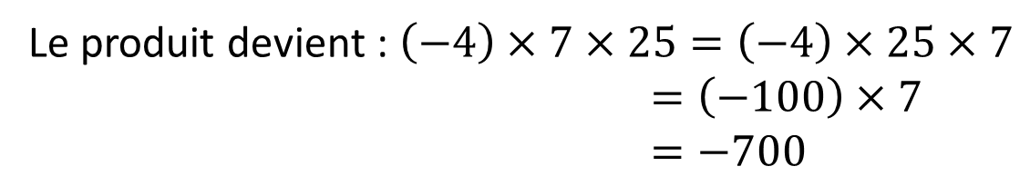
Dans cette séance nous avons appris :
C
L’enseignant invite les élèves à rappeler ce qu’ils ont appris, puis présente une synthèse de la séance.
Pour calculer un produit comme : $(−4)×7×25$
1. 1ère technique
J’utilise la commutativité et l’associativité de la multiplication
Le produit devient : $\left(−4\right)×7×25=\left(−4\right)×25×7$
$=\left(−100\right)×7$
$=−700$
2. 2ème technique
Je détermine le signe du produit
puis je calcule le produit des valeurs absolues des nombres donnés

Slide 47
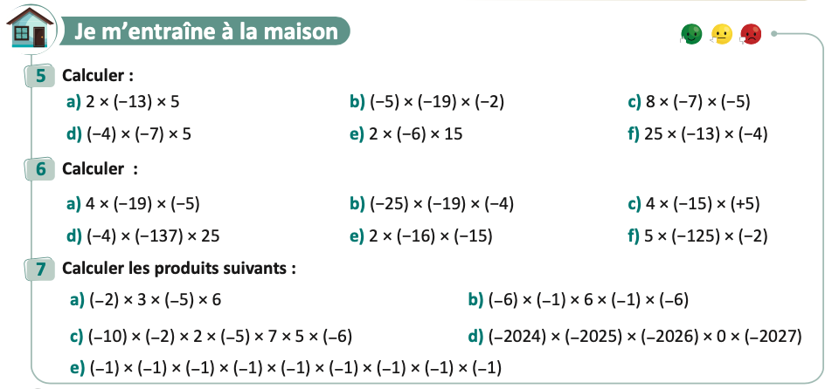
Exercice à préparer à la maison pour la prochaine séance
C
L’enseignant incite les élèves à faire l’exercice à la maison, puis clôt la séance..
Page 41

Slide 48

Fin de la séance

